Slide 1
CHỦ ĐỀ 2 – SOẠN THẢO VĂN BẢN
Bài 1: Kĩ thuật điều chỉnh một
đoạn văn bản (Tiết 3)

Slide 2
Mục tiêu
- Ấn định được độ rộng của lề trái, lề phải, lề trên, lề dưới theo ý muốn;
- Điều chỉnh được khoảng cách giữa các dòng trong một đoạn khoảng cách giữa hai đoạn;
- Biết cách thụt lề đoạn văn bản.
- Biết cách sử dụng công cụ để đổi màu đoạn văn bản.

Slide 3
KIỂM TRA BÀI CŨ

Slide 4
Điền nút lệnh từ thích hợp vào chỗ trống (…) trong các câu sau?
1. Muốn chọn phông chữ và cỡ chữ cho đoạn văn bản ta chọn……………
2. Giãn khoảng cách dòng trong một đoạn ta chọn …………;
3. Di chuyển cả đoạn sang trái ta chọn………; sang phải ta chọn …………
4. Thêm (bớt) khoảng trống trên đoạn ta chọn……..…, thêm (bớt) khoảng trống dưới đoạn ta chọn ……….

Slide 5
HOẠT ĐỘNG THỰC HÀNH

Slide 6
Em soạn thảo văn bản theo mẫu sau:
Hướng dẫn Cách trình bày văn bản:
Soạn thảo và trình bày văn bản (Phông chữ, cỡ chữ, căn lề) theo mẫu
Tìm và chèn ảnh vào đúng vị trí.
Dòng đầu mỗi đoạn cần bố trí lùi vào (sử dụng phím Tab)
Đoạn 1 thụt lề văn bản sang phải.
Dãn khoảng cách giữa các dòng trong văn bản là 1.15
Lưu bài vào máy tính.

Slide 7
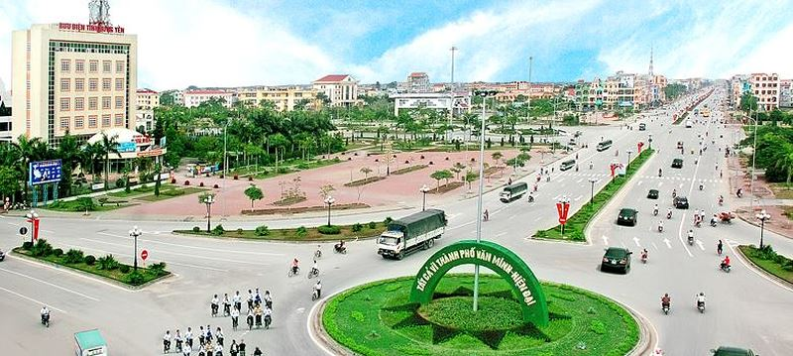
Video minh họa trình bày văn bản
PHỐ HIẾN TỈNH HƯNG YÊN NGÀY XƯA
Phố Hiến xưa nằm sát bên bờ tả ngạn sông Hồng, thuộc tỉnh Hưng Yên. Vị trí của Phố Hiến có vai trò đặc biệt quan trọng đối với các tuyến giao thông đường thủy thuộc hệ thống sông Hồng - sông Thái Bình nằm trong vùng đồng bằng Bắc Bộ.
Cùng với các tuyến giao thương đường sông, các tuyến giao thương ven biển đã nối liền Phố Hiến với các thị trường xa hơn ở Thanh Hóa, Nghệ An,… Phố Hiến còn bắt nhịp với các tuyến giao thương quốc tế ở biển Đông, như Nhật Bản, Trung Quốc, các nước Đông Nam Á cũng như các nước phương Tây như Bồ Đào Nha, Hà Lan, Anh, Pháp…

Slide 8
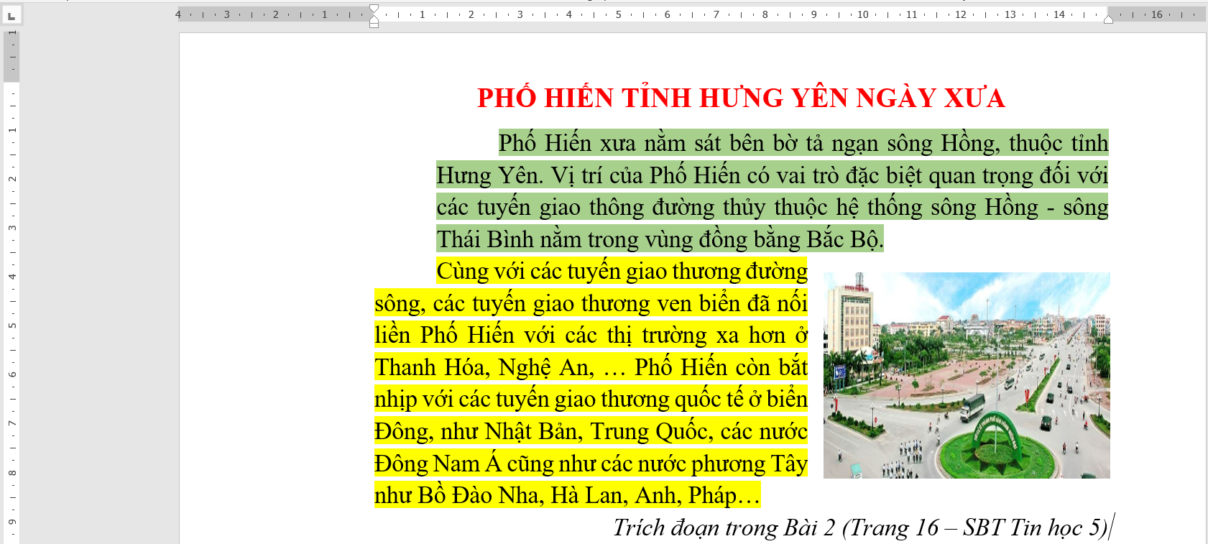
Dựa vào văn bản ở trên, em thực hiện yêu cầu sau:
a) Sử dụng nút lệnh , điều chỉnh bài Phố Hiến tỉnh Hưng Yên ngày xưa sao cho 2 đoạn có 2 màu khác nhau.
b) Điều chỉnh lề trái văn bản là 4,0cm, lề trên là 1cm.

Slide 9
Video minh họa

Slide 10
EM CẦN GHI NHỚ
- Giãn khoảng cách dòng trong một đoạn ta chọn ;
- Di chuyển cả đoạn sang trái ta chọn ; sang phải ta chọn .
- Thêm (bớt) khoảng trống trên đoạn ta chọn , thêm (bớt) khoảng trống dưới đoạn ta chọn .

Slide 11
TIN HỌC LỚP 5
Cảm ơn các em đã theo dõi bài giảng.
Hẹn gặp lại các em vào buổi học sau!

